Slide 1
2025
基于潜在语义分析的安卓恶意软件检测研究
汇报人：陈治丞
汇报时间：2025.1.4

Slide 2
目录
选题背景和意义
01
文献综述
02
论文主要研究内容
03
可行性分析
04
计划安排
05

Slide 3
01
选题背景和意义

Slide 4
Android操作系统的普及与挑战
”
Android系统的广泛应用
安卓系统面临的安全威胁
Android 操作系统自 2007 年开发、2008 年第一部智能手机发布后，凭借开源性、丰富硬件选择性、庞大应用市场等优点迅速流行，占据了很高的移动操作系统市场份额。
因其开源与流行性，成为恶意软件主要攻击目标，恶意软件数量增长迅速，给用户带来资费消耗、隐私窃取、远程控制等诸多危害，且即便有安全增强功能，仍不断被攻击感染，传统防病毒措施在保护移动领域最终用户方面效果有限。2017年360公司报告显示，Android平台新增恶意软件样本达757.3万个。

Slide 5
恶意软件对用户的危害
资费消耗与隐私窃取
远程控制与恶意行为
恶意软件通过强行定制服务牟利，窃取用户短信、通讯录等隐私数据，对用户造成严重危害。
恶意软件利用http协议接收服务器控制指令，实现远程控制、信息回传和本地恶意代码更新等行为。

Slide 6
02
文献综述

Slide 7
Android恶意软件检测方法分类
静态、动态和混合检测方法
基于机器学习的检测系统
1.静态方法：从反编译的源代码中提取特征，检测效率高，可用于大规模检测，主要包含图方法（构建如控制流图、函数调用图等表示文件各部分关系，利用图卷积网络等获取结构特征分类，但现有图方法常忽略节点语义特征）、基于语义特征的方法（提取 APK 代码语义特征）、基于特征工程的方法（提取使用权限、意图等统计特征）。 2.动态方法：通过在实际或模拟环境运行 APK 文件提取特征获得行为模式，检测精度较高且能检测未知恶意软件，但检测过程复杂、需大量计算资源，且无法遍历所有执行路径易导致信息丢失。 3.混合方法：集成静态和动态特征来全面描述应用程序。
1.机器学习方法：传统算法如决策树、支持向量机、朴素贝叶斯等常用于安卓恶意软件检测。也有使用集成学习例如随机森林、AdaBoost等方法用于安卓恶意软件检测 2.深度学习方法：大量方法使用基于多层感知机、卷积神经网络、循环神经网络及其变体。多层感知机靠神经元权重传递信息，自动学复杂特征，输入层收APK特征向量，经隐藏层变换，输出层给预测结果。CNN 本用于图像识别，现可处理函数调用图等结构化数据，池化层降分辨率、减计算量，捕捉图结构信息识别恶意特征。RNN及其变体善处理序列数据，如API调用序列，捕捉时间依赖与长期记忆，预测软件恶意性。

Slide 8
数据集问题与挑战
过时数据集与威胁态势演变
MalGenome 和 Drebin 是使用最广泛的数据集，但大多研究采用的数据是十多年前收集的，不能代表当前威胁态势，且 Drebin 数据集存在重复项、部分数据集缺少良性样本、存在数据类别不平衡等问题，这会导致模型验证出现偏差、结果可能有误导性等情况，还会增加建模复杂性。
数据不平衡与概念漂移
多数恶意软件检测模型是静态模型，不随时间更新，而网络安全领域威胁形势不断演变，容易出现概念漂移，导致模型性能下降、过时，且目前多数研究提出的解决方案忽略此问题，未采取自适应措施，还存在破坏训练集和测试集历史一致性等验证缺陷。

Slide 9
03
论文主要研究内容

Slide 10
基于潜在语义分析的检测模型构建
新型调用图设计
深度融合网络构建
设计融合结构信息和潜在语义特征的新型调用图，增强模型对恶意行为的识别能力。
利用图神经网络技术构建深度学习模型，处理新型调用图中的结构和语义信息。
01
02
03
04
05
多阶段数据集的构建
潜在语义信息提取
语义信息解释机制
构建包含不同时间段恶意软件样本的多阶段数据集，捕捉恶意软件演变特征。
使用NLP技术对反编译的源代码进行潜在语义信息的提取。
开发潜在语义的解释机制，解释模型如何利用潜在语义信息进行检测，提高模型的可解释性和可信度。

Slide 11
模型训练与评估
模型训练流程设计
模型训练流程设计
设计模型训练流程，包括损失函数选择、优化算法应用及超参数调整。
采用交叉验证和多个评估指标评估模型性能，并与现有模型比较，验证有效性和优越性。
01
02

Slide 12
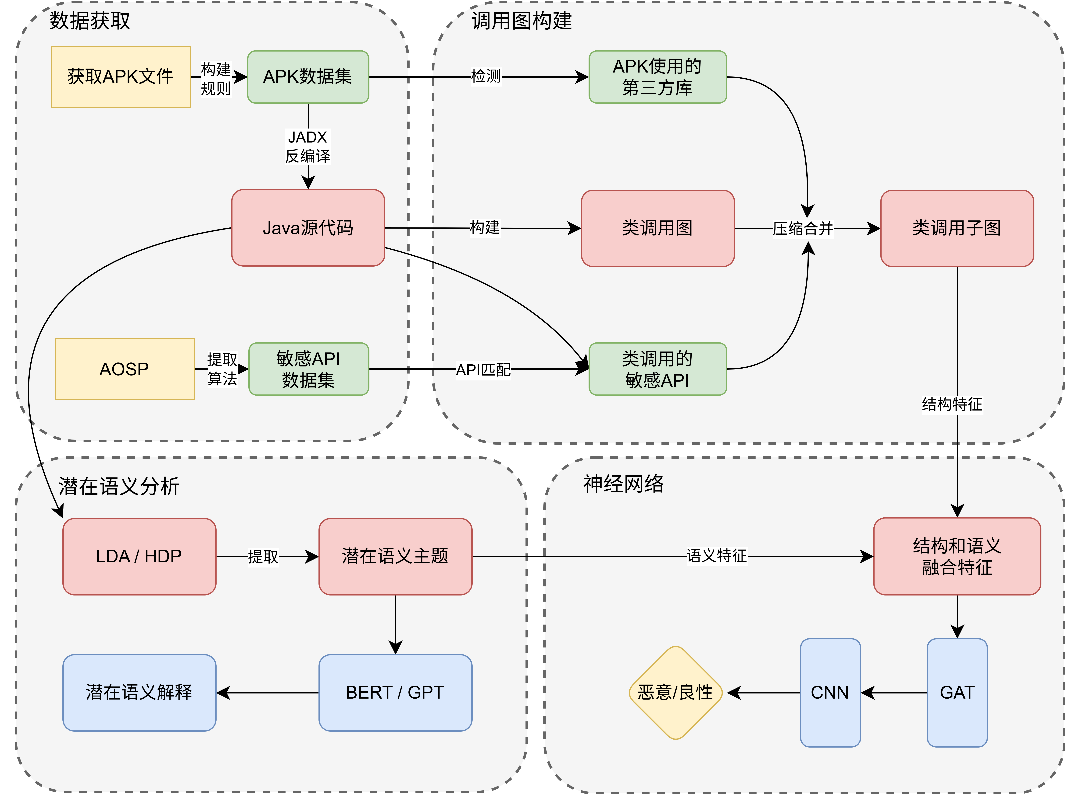
拟采取的研究方法
1. 应用程序数据集构建 2. 敏感API数据集构建 3. 应用程序反编译与类调用图构建 4. 潜在语义主题提取 5. 特征提取与融合

Slide 13
04
可行性分析

Slide 14
技术可行性分析
数据集可用性
图神经网络技术
NLP技术
深度学习框架
已有的公开数据集提供了丰富的软件样本，这些样本为本项目的数据集构建提供了基础
图神经网络在处理图结构数据方面具有优异的性能，这为本研究中新型调用图的设计和深度融合网络的构建提供了支持
NLP技术的进步使得从源代码中提取潜在语义主题变得可行
深度学习框架提供了构建和训练模型的工具

Slide 15
资料来源与实验设备可能性
资料来源广泛
01
公开数据集：Drebin、VirusShare、CICMalware2020和AndroZoo。 学术论文和研究报告：通过Google Scholar、IEEE Xplore、ACM Digital Library等数据库获取。 开源项目和代码：GitHub和GitLab等平台提供了大量的开源项目和代码，可用于参考和实验。
实验设备充足
02
实验环境：本项目的实验环境将基于实验室提供的工作站电脑 操作系统：Linux Ubuntu 22.04 LTS 计算资源：GPU：RTX4080和CPU：i7-14700k提供了足够的计算能力来提取特征、训练和测试深度学习模型。 存储资源：拥有至少10TB的硬盘空间。

Slide 16
05
计划安排

Slide 17
研究阶段目标与时间节点
研究规划
2025年1月至4月完成总体方案规划，5月至8月实现策略验证，9月至12月丰富实验，2026年1月至3月完成毕业论文撰写并准备答辩。

Slide 18
2025
谢谢大家
汇报人：陈治丞
汇报时间：2025.1

